Slide 1


«Кращий нафтовик»

Slide 2
1. Назвіть елементи свердловини, та її конструкцію

Slide 3
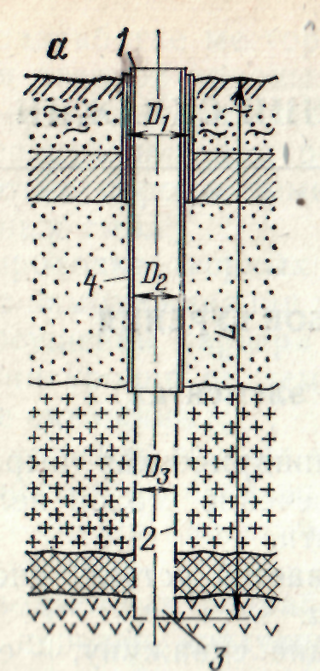
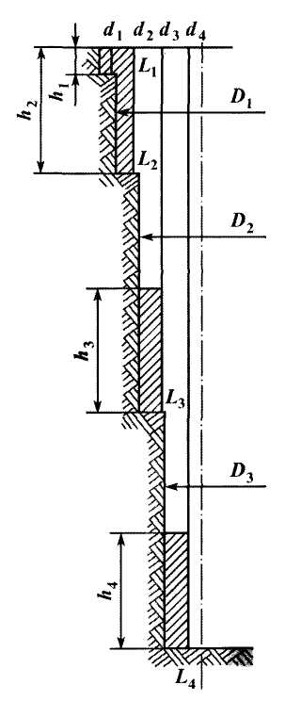
Свердловина - це гірська виробка , великої довжини і порівняно з довжиною малог о діаметру, яка споруджується за допомогою спеціальних машин і механізмів без доступу в неї людини.
Рис.1 - Свердловина та її елементи: 1-устя; 2- стінки свердловини; 3- забій свердловини; 4- ділянки стінок свердловини, що обсажені трубами

Slide 4
2. Яке призначення породоруйнуючого інструменту, які види доліт існують?

Slide 5
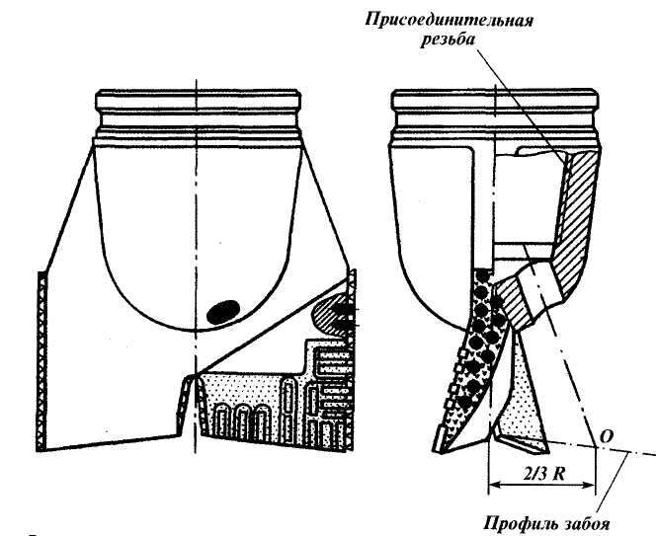
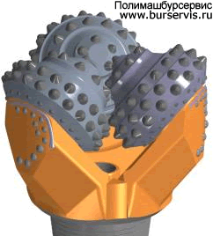
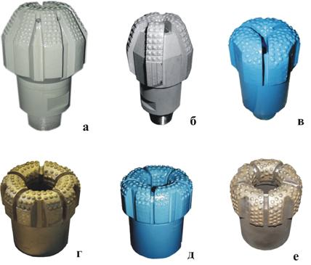
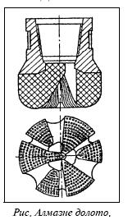
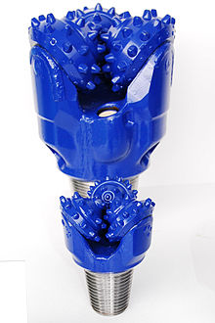
Двохлопатеве долото Шарошкові долота

Slide 6
3. Назвіть способи буріння свердловин

Slide 7
Роторне буріння— різновид обертального буріння, коли породоруйнуючий інструмент (долото), яким здійснюється заглиблення вибою у свердловині циліндричної форми, одержує обертання через колону бурильних труб від ротора бурового устаткування.
Турбінне буріння— спосіб буріння обертового з застосуванням турбобуру як робочого органу.
Електробуріння - долото приводиться в рух за допомогою заглибного електродвигуна, який називають електробуром і встановленого над долотом.

Slide 8

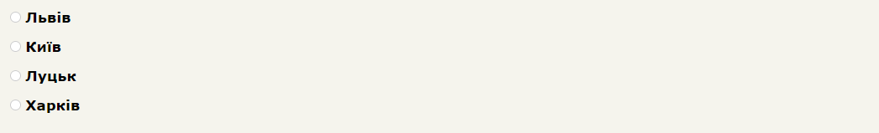

Slide 9


Slide 10
4. Що таке бурильна колона, її призначення, та з яких труб вона складається?

Slide 11
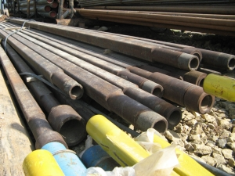
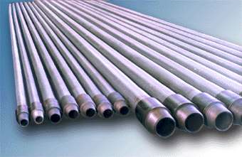
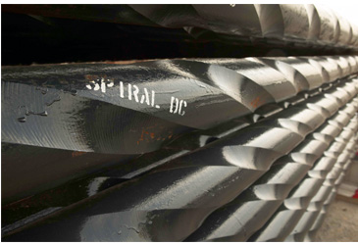
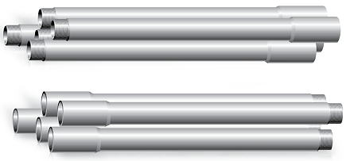
Бурильна колона— ступінчастий порожнистий вал, що з'єднує породоруйнуючий інструмент (долото) з наземним обладнанням при бурінні глибоких свердловин (на нафту або газ).

Slide 12
5. Дайте визначення вибійного двигуна. Що собою представляє турбобур?

Slide 13
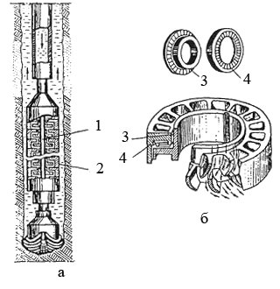
Вибійний двигун - це заглибна машина, яка перетворює, гідравлічну, електричну енергію підведену ззовні , в механічну енергію породоруйнуючого інструменту.
Турбобур – машина з вибійним двигуном гідродинамічного типу (турбіною), в якій гідравлічна енергія потоку рідини, що подається по трубах насосами з поверхні, в турбіні турбобура перетворюється в механічну енергію вала, до якого під'єднується бурове долото, і яка призначена для буріння глибоких нафтових і газових свердловин.

Slide 14
6. Які ускладнення виникають в процесі буріння?

Slide 15
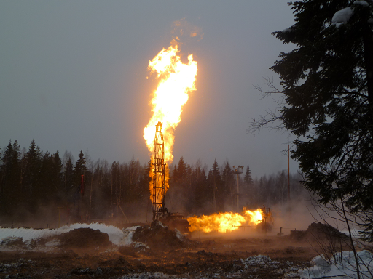
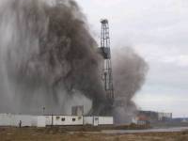
Ускладнення – це порушення технологічного процесу, який порушує нормальний хід процесу буріння свердловини.
До ускладнень належать:
  поглинання технологічних рідин (промивальних рідин і там­понажних розчинів);
  флюїдопрояви (газонафтоводопрояви);
  порушення цілісності стінок свердловини (утворення каверн, жолобів, звуження ствола);
  прихоплення колони труб.

Slide 16
Із золота
Зі срібла
Із бронзи

Slide 17
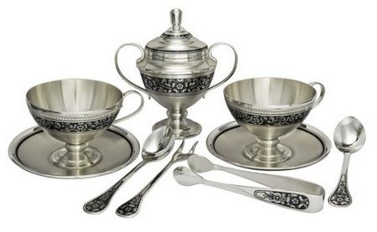

Slide 18
7. Які існують види, згідно класифікації, промивних рідин? Назвіть їх функції

Slide 19
Функції бурового розчину:
1) Винесення частинок вибуреної породи зі свердловини;
2) Передача енергії турбобурах або гвинтовому двигуну;
3) Попередження надходження в свердловину нафти, газу та води;
4) Утримання частинок вибуреної породи в підвішеному стані при припиненні циркуляції;
5) Охолодження й змащування тертьових деталей долота;
6) Зменшення тертя бурильних труб об стінки свердловини;
7) Запобігання обвалів порід зі стінок свердловини;
8) Зменшення проникності стінок свердловини, завдяки кіркоутворенню.
Види бурових розчинів:
- агенти на водній основі (технічна вода, природні бурові розчини, глинисті і неглинисті розчини);
- агентів на вуглеводневій основі;
- агенти на основі емульсій;
- Газоподібні і аеровані агенти.

Slide 20
8. Яка мета буріння похило- направлених свердловин?

Slide 21
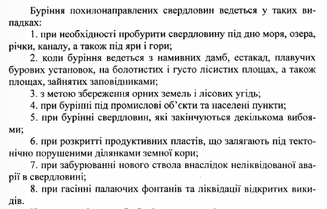
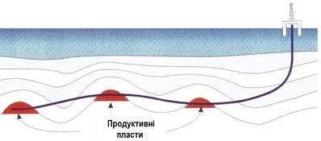
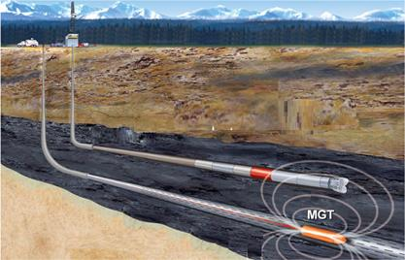
Розробка продуктивних пластів похило-скерованою свердловиною
Розробка продуктивних пластів горизонтальною свердловиною

Slide 22
9. З якою метою проводять кріплення свердловини, які види обсадних труб при цьому застосовують?

Slide 23
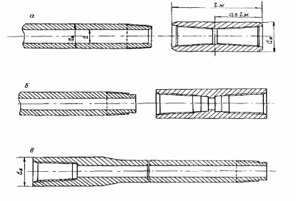
Основними цілями кріплення свердловин є:
а) створення довговічного і герметичного каналу для транспортування
рідини від експлуатаційних горизонтів до денної поверхні або в
протилежному напрямі;
б) герметичне відокремлення горизонтів із неоднаковими коефіцієнтами
аномальних пластових тисків із метою охорони надр та запобігання
серйозних ускладнень;
в) укріплення стінок свердловин, складених недостатньо стійкими
гірськими породами.

Slide 24
1. Протока між Чорним і Азовським морем? (Керченська)
2. Несприятливість організму до інфекцій і чужорідних речовин. (Імунітет)
3. Хто автор «Пісні про Байду»? (Народ)
4. Чи може речення складатися з 1 слова? (Так)
5. Кому належать слова: «Прийшов, побачив, переміг»? (Юлій Цезарь)
6. Якому м’ясу віддавали перевагу українці в давнину? (Свинині)

Slide 25
10. Охарактеризуйте процес цементування.

Slide 26

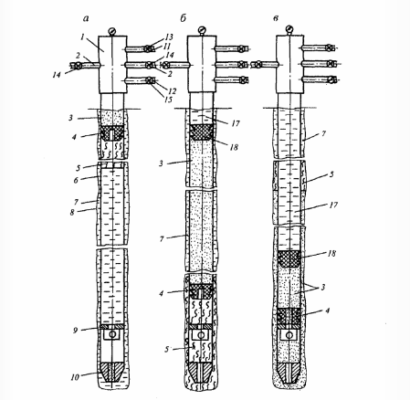

Slide 27
11. Охарактеризуйте первинне розкриття продуктивного пласта та способи його кріплення.

Slide 28
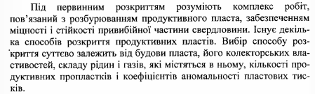
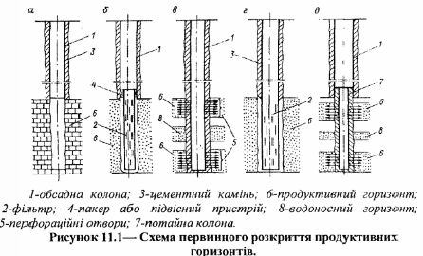

Slide 29
12. Охарактеризуйте вторинне розкриття продуктивного пласта.

Slide 30
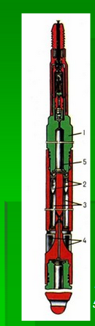
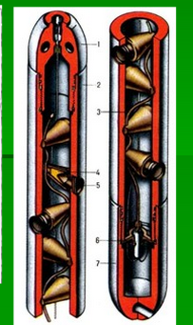
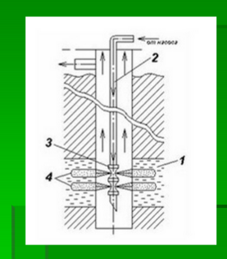

Кульовий перфоратор Кумулятивний Гідропіскоструменний

Slide 31

Конкурс
Скільки триває раунд у боксі? (3 хв.)
Хто винайшов та запатентував вибійний двигун «турбобур»? (Капелюшников)
Скільки гравців у волейбольній команді? (6)
Як і чому називали місто Борислав, що на західній Україні (Галицька Каліфорнія)
Який діючий склад футбольної команди? (11 гравців)

Slide 32
13. Назвіть та проаналізуйте методи інтенсифікації пластового флюїду.

Slide 33
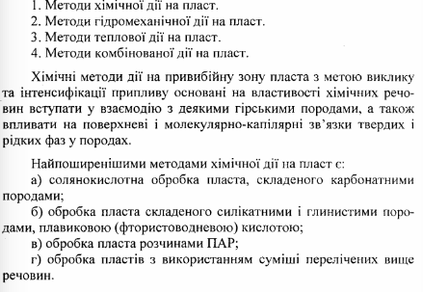
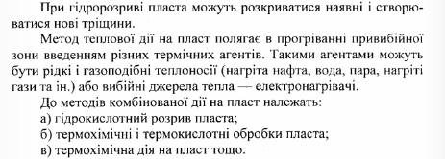
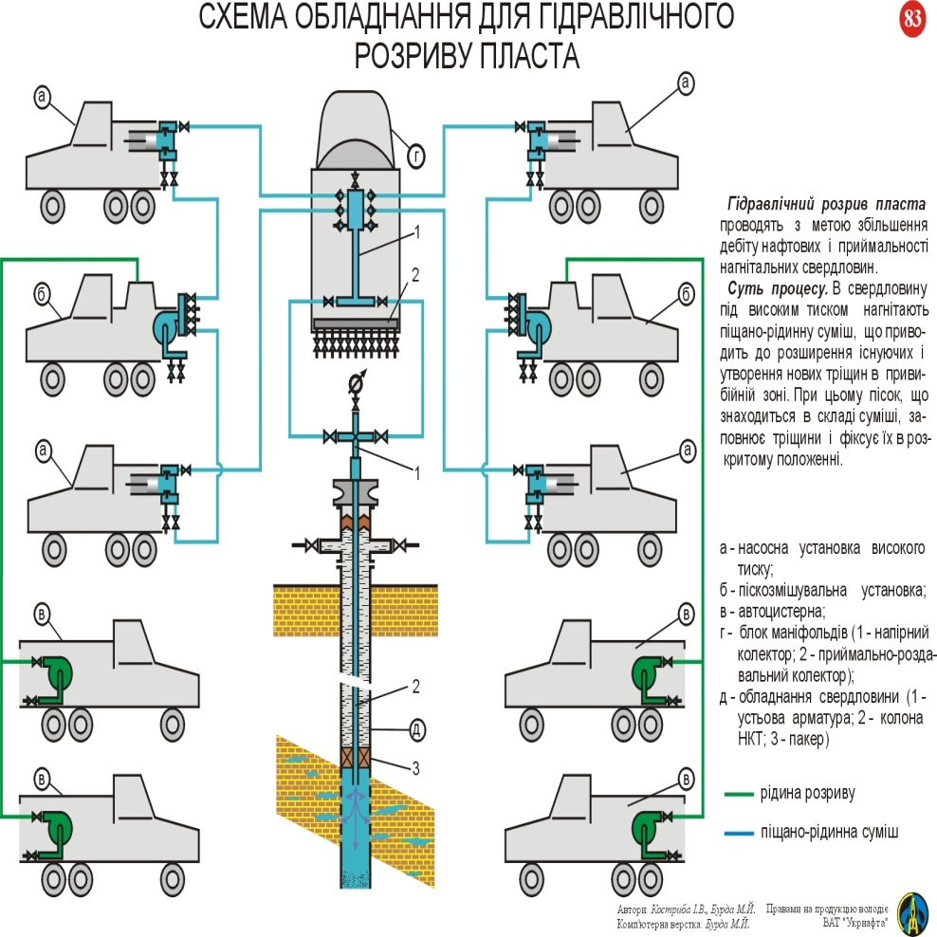
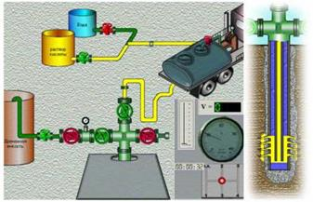

Slide 34
14. Що собою представляє фонтанний спосіб експлуатації?

Slide 35

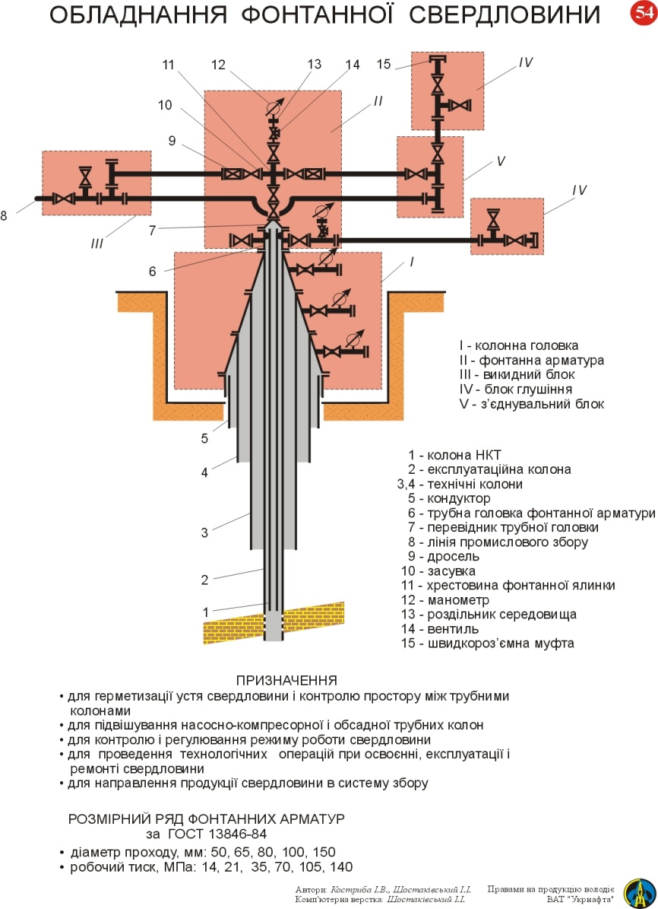
Фонтанне видобування нафти – спосіб експлуатації свердловин, при якому підйом нафти на поверхню здійснюється за рахунок пластової енергії.

Slide 36
15. Що собою представляє газліфтний спосіб експлуатації?

Slide 37
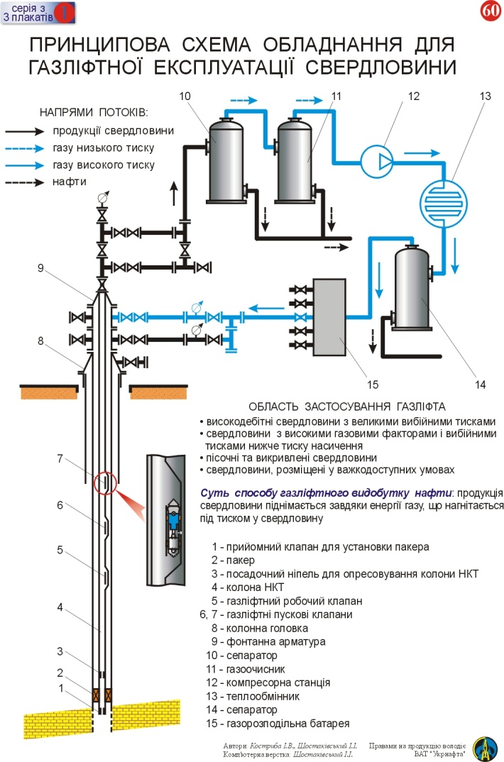
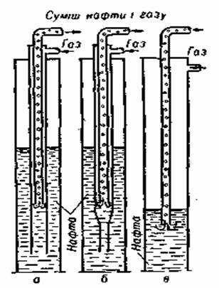
Газліфтним називається спосіб експлуатації нафтових свердловин, при якому підйом рідини з пласта на поверхню здійснюється стисненим газом, нагнітається в колону підйомних труб. Залежно від того, який газ під тиском закачується в свердловину, розрізняють два способи компресорного видобутку нафти:
газліфт (робочий агент – природний газ);
ерліфт (робочий агент – повітря).

Slide 38
Яка кількість областей в Україні? (24)
Скільки морів омивають нашу країну? (2)
Яка найдовша річка України? (Дніпро 981км)
Яка національна страва України? (борщ)
Український наркотик ? (Сало)

Slide 39
16. Що собою представляє штанговий спосіб експлуатації?

Slide 40
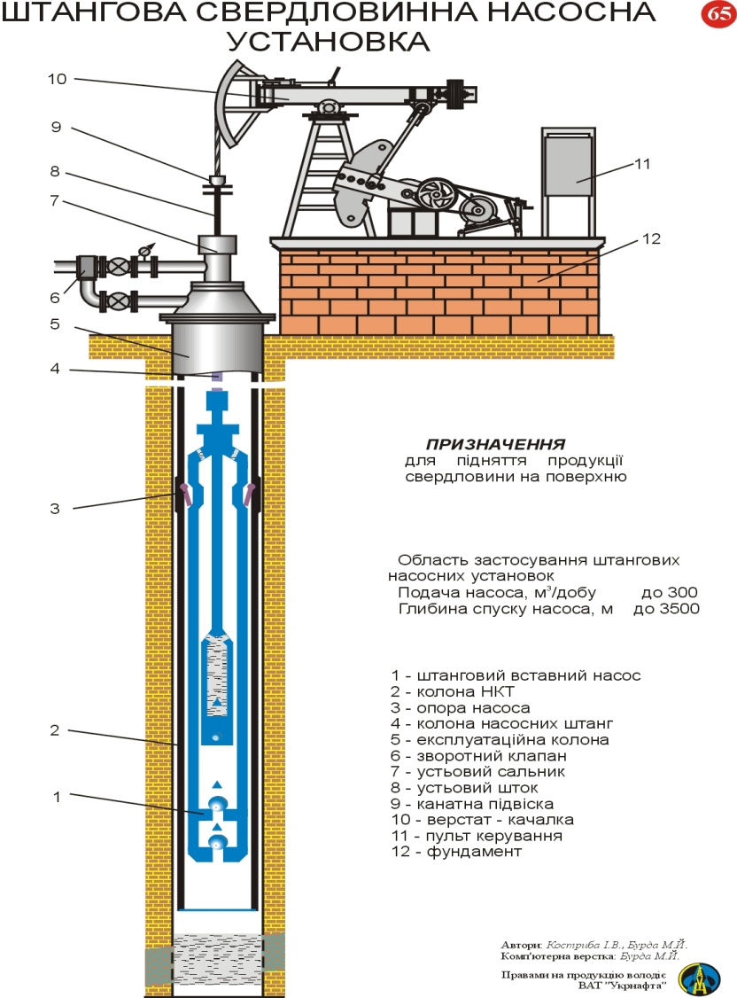
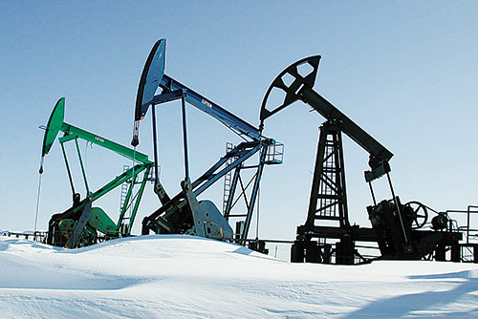
Суть даного способу експлуатації свердловин полягає в тому, що у свердловині розміщують плунжерний насос, який наводитися в дію поверхневим приводом за допомогою колони штанг.

Slide 41
17. Що собою представляє безштанговий спосіб експлуатації ?

Slide 42
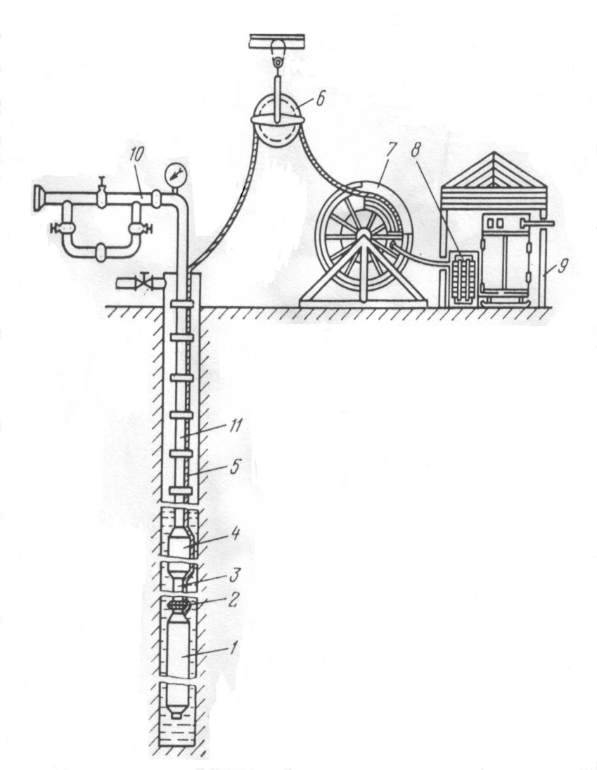
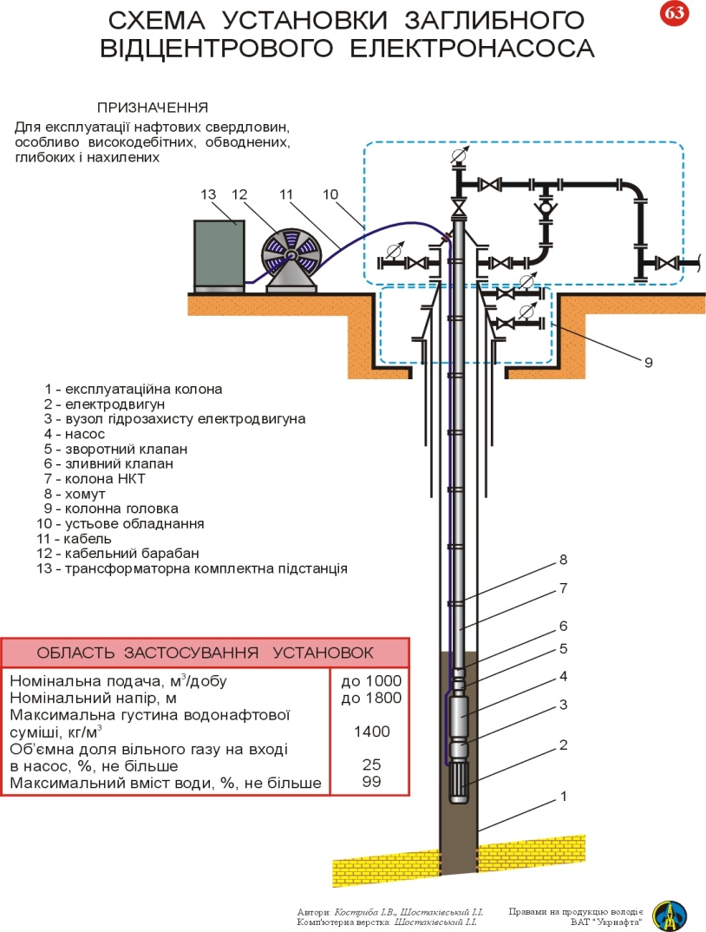
Спосіб видобування нафти із застосуванням безштангових насосів. У цих випадках до насоса підводять через ствол свердловини електричну енергію (по спеціальному кабелю) або інший потік енергонесучої рідини (стиснений газ, теплоносій). Найбільш поширені установки з відцентровими електронасосами.

Slide 43
18. Охарактеризуйте методи зневоднення нафти.

Slide 44
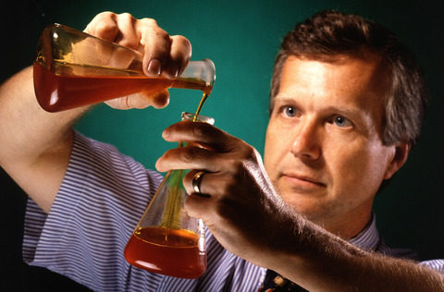
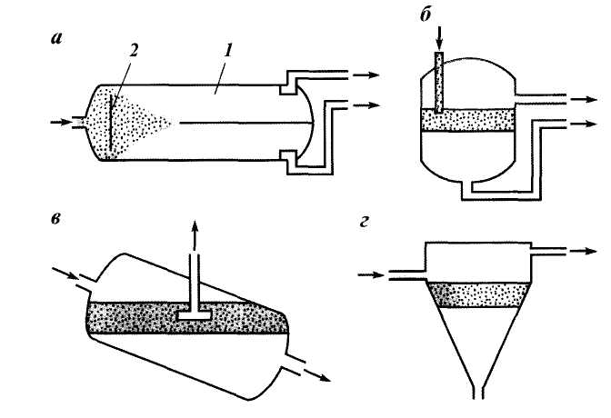
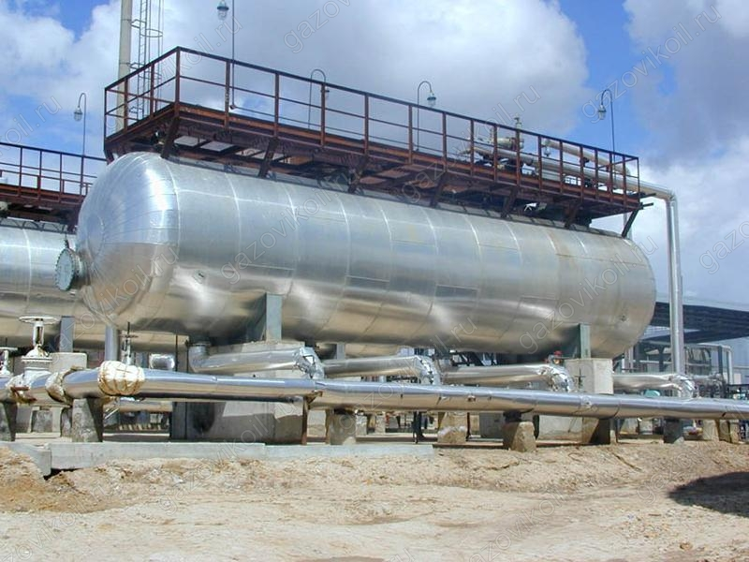
Механічне зневоднення нафти
Термічне зневоднення нафти
Хімічне зневоднення нафти
Електричне зневоднення
Фільтрація

Slide 45
Чого не потребує аксіома на відміну від теореми? (Доведення)
З якого хімічного елемента починається таблиця Менделєєва? (Азот)
Як називається антибіотик, що його винайшли першим? (Пеніцілін)
Як називались козацькі човни? (Чайки)
Як називали раду, що проводилася без старшини? (Чорна рада)

Slide 46
19. Охарактеризуйте обладнання для відокремлення нафти від газу.

Slide 47
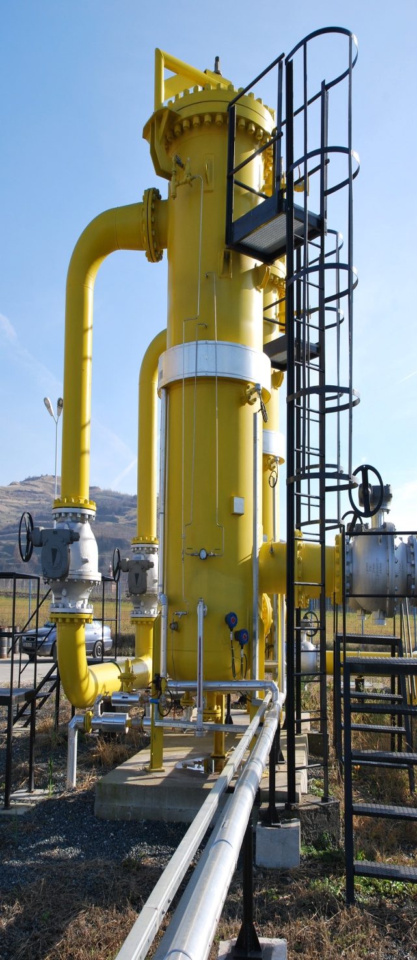
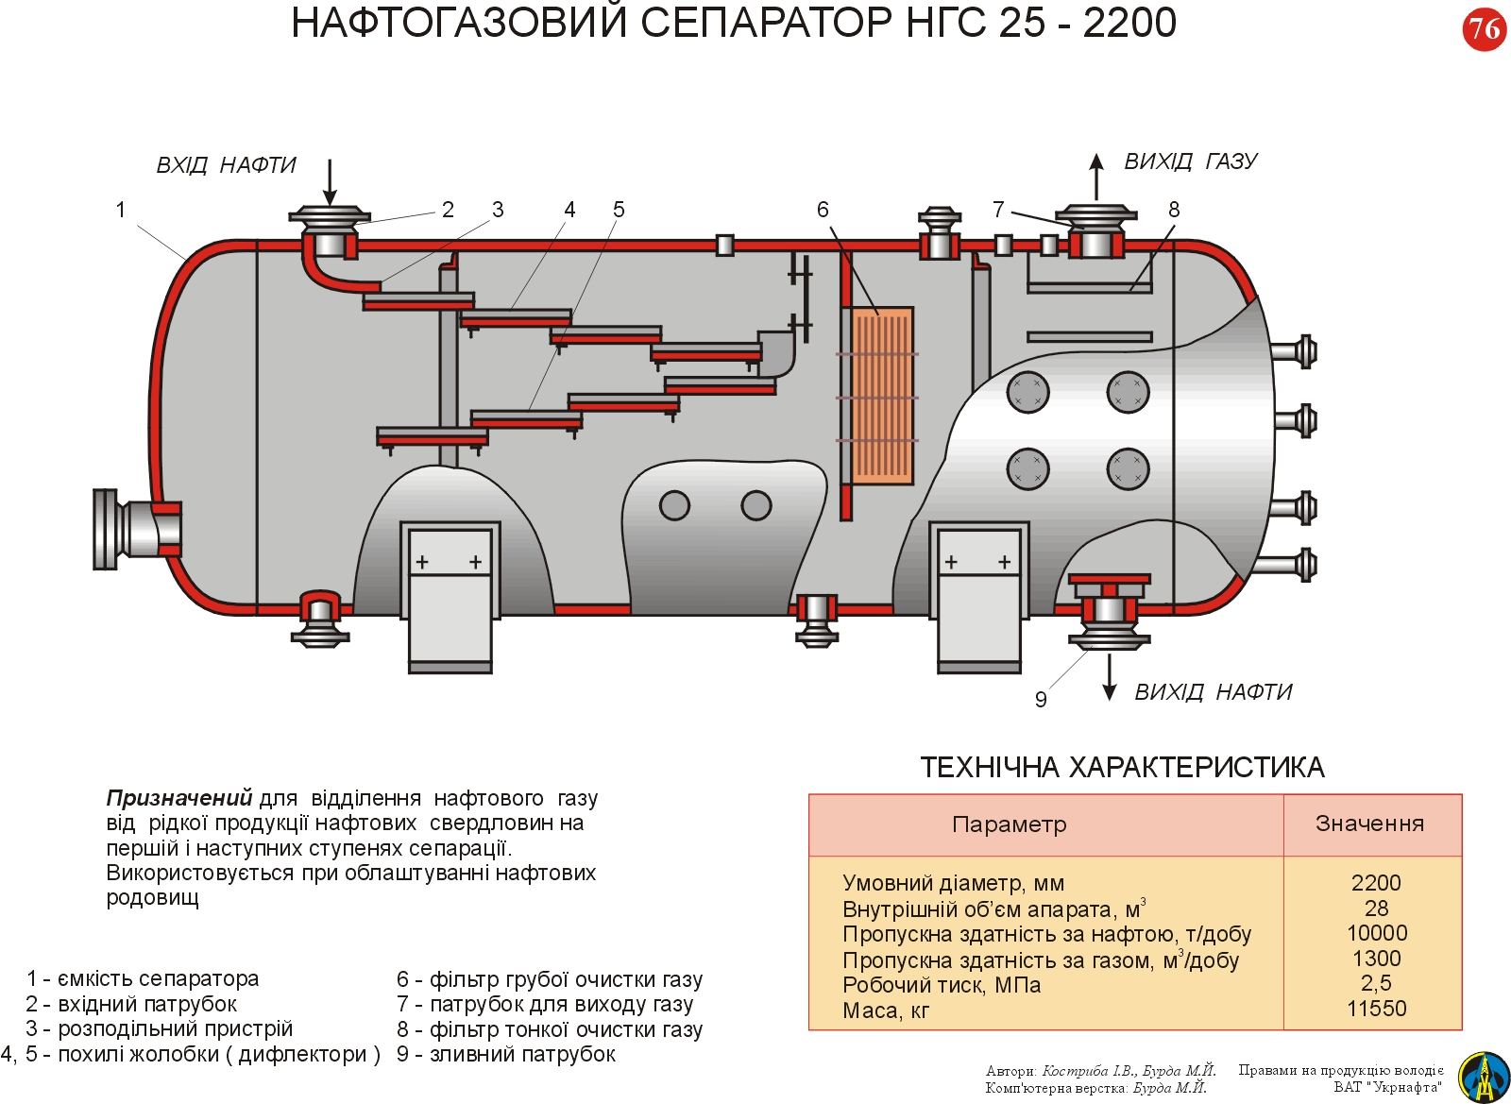

Slide 48
20. Які існують методи
осушки газу?

Slide 49
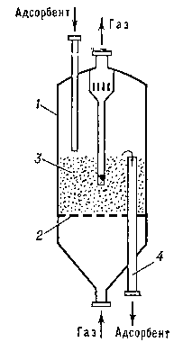
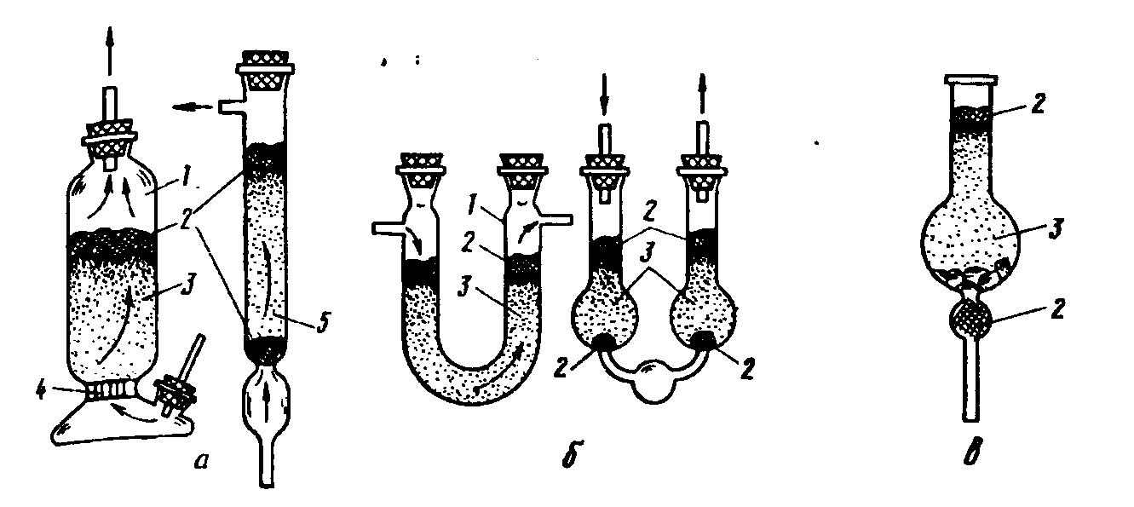
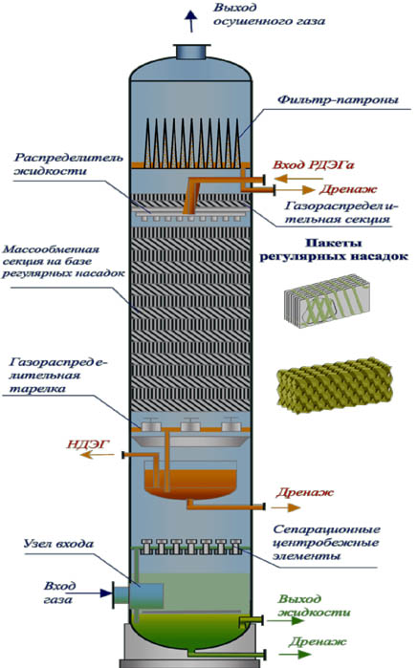
Існує багато технологічних схем осушування природних газів, розроблених на основі різних методів осушки:
• фізико-хімічні, засновані на здатності деяких рідких і твердих речовин поглинати вологу з газу; до них відносяться сорбційні методи - поглинання вологи рідкими (абсорбція) і твердими (адсорбція) сорбентами;
• фізичні, засновані на охолодженні газового потоку з використанням природної енергії газу або за допомогою додаткового підведення енергії ззовні;
• хімічні, засновані на хімічній реакції між молекулами води і різними речовинами.

Slide 50


